Slide 1
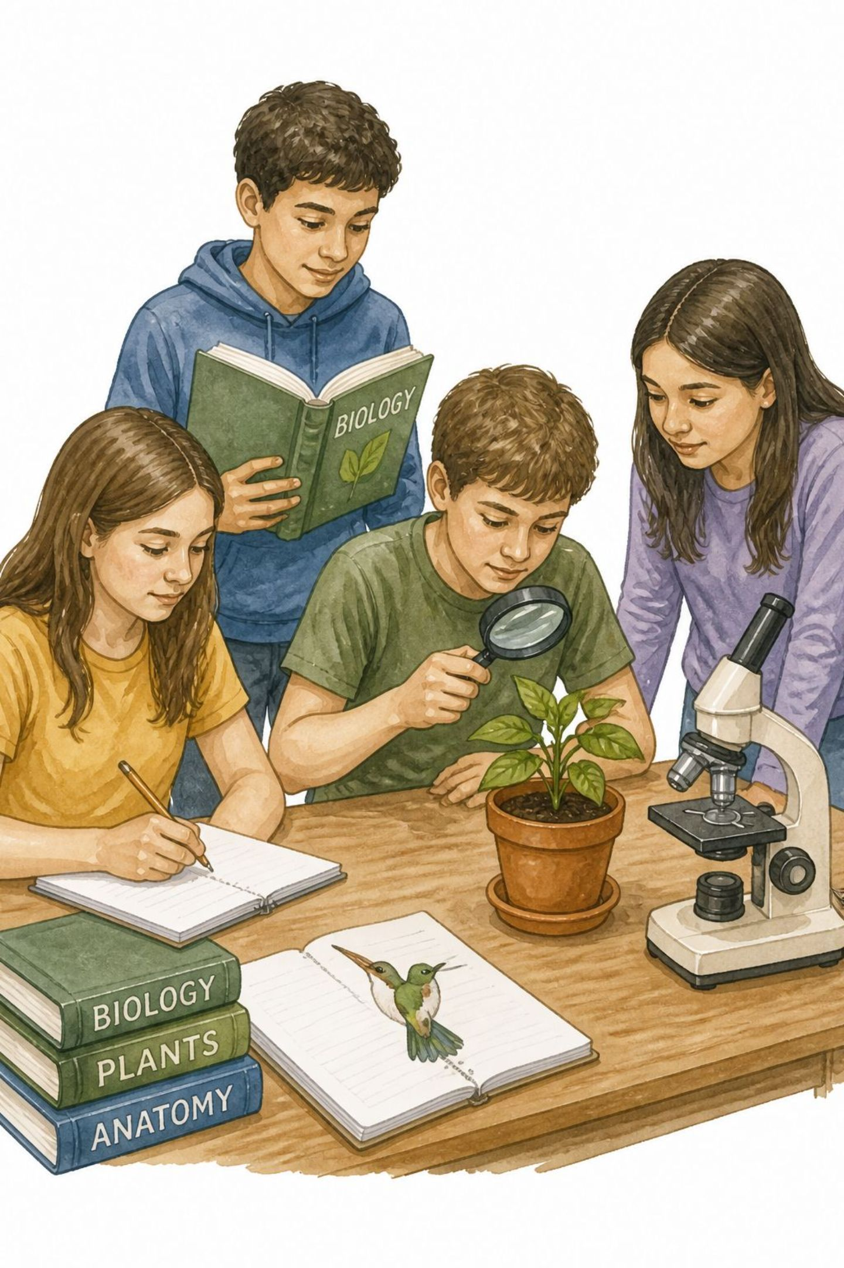
আজকের প্রেজেন্টেশন ক্লাসে সবাইকে স্বাগতম
কোহাকান্দা সিরাজল হক উচ্চ বিদ্যালয়

Slide 2



শিক্ষক ও পাঠ পরিচিতি
শিক্ষক
বিদ্যালয়
বিষয় ও শ্রেণী
মোঃ ওবাইদুল ইসলাম (সহকারী শিক্ষক, জীববিজ্ঞান)
কোহাকান্দা সিরাজল হক উচ্চ বিদ্যালয়
জীববিজ্ঞান | শ্রেণী: নবম
অধ্যায় ও পাঠ
সময়
সপ্তম অধ্যায় (গ্যাসীয় বিনিময়) — শ্বসনতন্ত্র ও শ্বাসনালী সংক্রান্ত রোগ
৫০ মিনিট

Slide 3

শিখনফল (Learning Outcomes)
আজকের পাঠ শেষে শিক্ষার্থীরা—
1
2
রোগ চিহ্নিতকরণ
কারণ ও লক্ষণ
শ্বসনতন্ত্রের প্রধান রোগসমূহ (হাঁপানি, ব্রঙ্কাইটিস, নিউমোনিয়া, যক্ষ্মা, ফুসফুসের ক্যান্সার) চিহ্নিত করতে পারবে।
উক্ত রোগগুলোর কারণ ও লক্ষণসমূহ ব্যাখ্যা করতে পারবে।
3
4
রোগ নির্ণয় ও প্রতিকার
সচেতনতা বৃদ্ধি
আধুনিক রোগ নির্ণয় পদ্ধতি ও প্রতিকার ব্যবস্থা বিশ্লেষণ করতে পারবে।
শ্বসনতন্ত্র সুস্থ রাখার কৌশল বর্ণনা করতে পারবে এবং সামাজিক সচেতনতা বৃদ্ধি করতে পারবে।

Slide 4
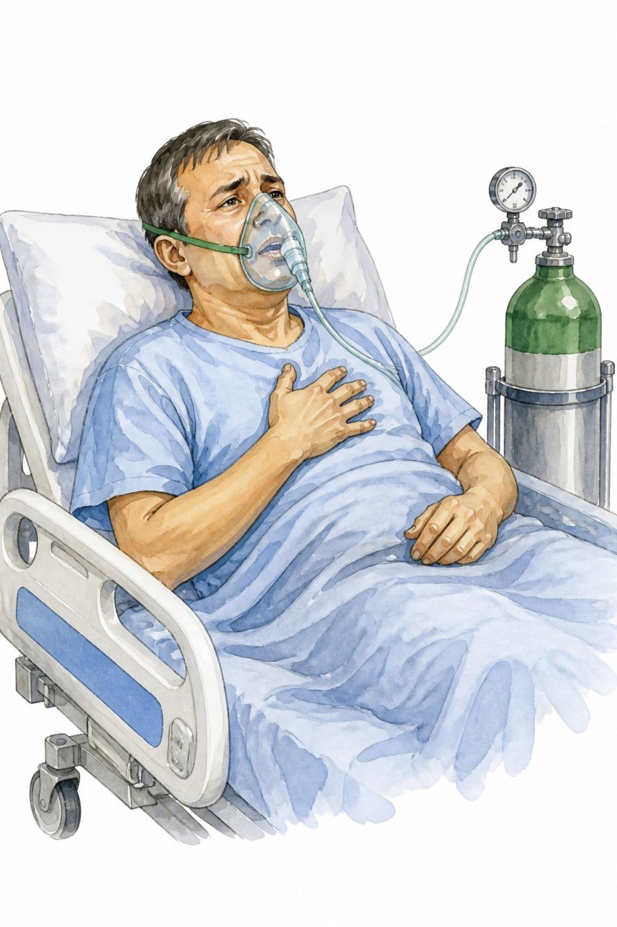
পূর্বজ্ঞান যাচাই ও পাঠ শিরোনাম
প্রশ্ন
শিক্ষার্থীদের উত্তর
ছবি দুটি লক্ষ্য করো। রোগীদের দেখে তোমাদের কী মনে হচ্ছে? তারা কী ধরণের সমস্যায় ভুগছেন?
তারা শ্বাসকষ্ট ও শ্বাসনালীজনিত ব্যাধিতে ভুগছেন।
আজকের আলোচ্য বিষয়
শ্বসনতন্ত্র ও শ্বাসনালী সংক্রান্ত রোগ

Slide 5
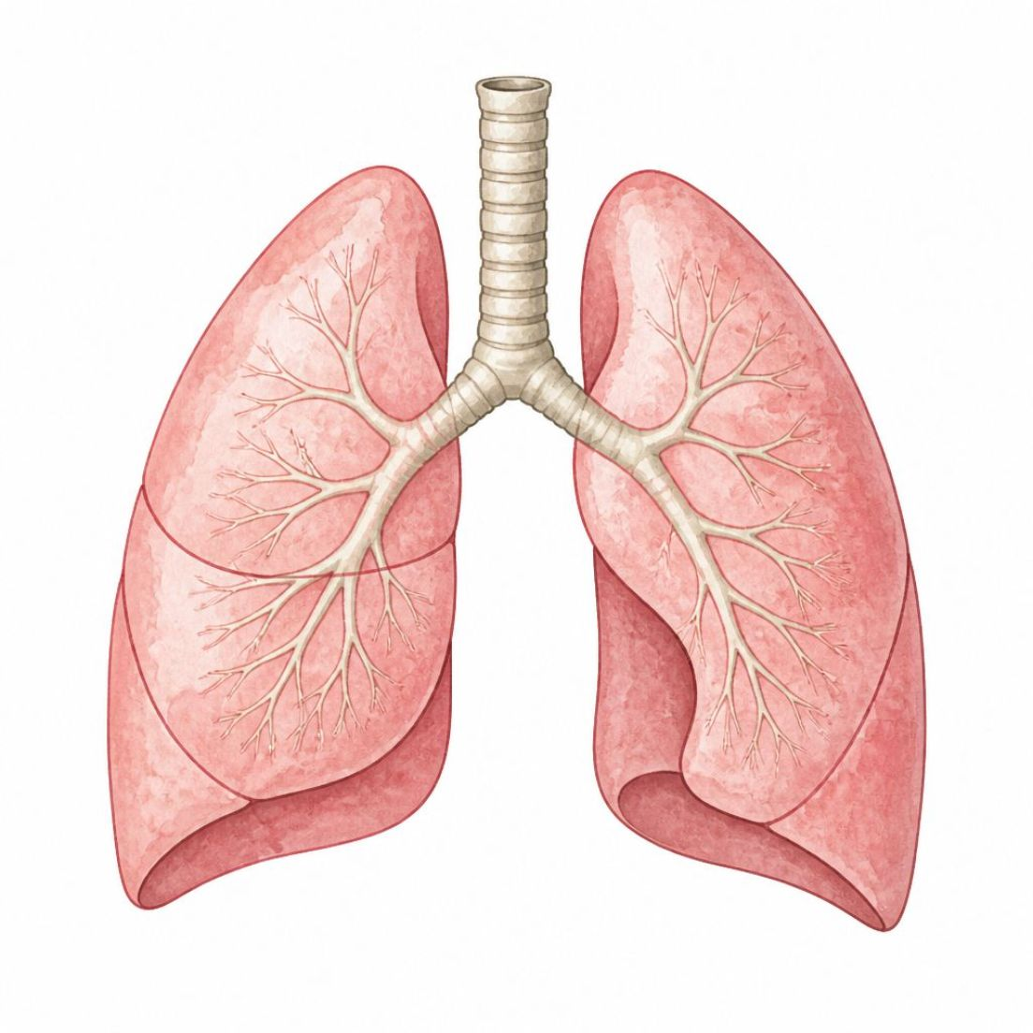
অ্যাজমা বা হাঁপানি (সংজ্ঞা ও কারণ)
সংজ্ঞা
এটি কোনো ছোঁয়াচে বা জীবনঘাতী রোগ নয়। দেহের অনাক্রম্যতন্ত্র বা রোগ প্রতিরোধ ব্যবস্থার অতিরিক্ত প্রতিক্রিয়ার ফলে শ্বাসনালীতে প্রদাহ সৃষ্টি হয়ে অ্যাজমা বা হাঁপানি হয়।
কারণসমূহ
অ্যালার্জি সৃষ্টিকারী খাদ্য গ্রহণ (যেমন: চিংড়ি, গরুর মাংস, ইলিশ ইত্যাদি)
বায়ুর সাথে ধূলিকণা ও ফুলের রেণু শ্বাসনালীতে প্রবেশ করলে
শিশুদের ক্ষেত্রে সাধারণ সর্দি-কাশি থেকে জটিলতা তৈরি হওয়া
ঋতু পরিবর্তনের আবহাওয়া

Slide 6
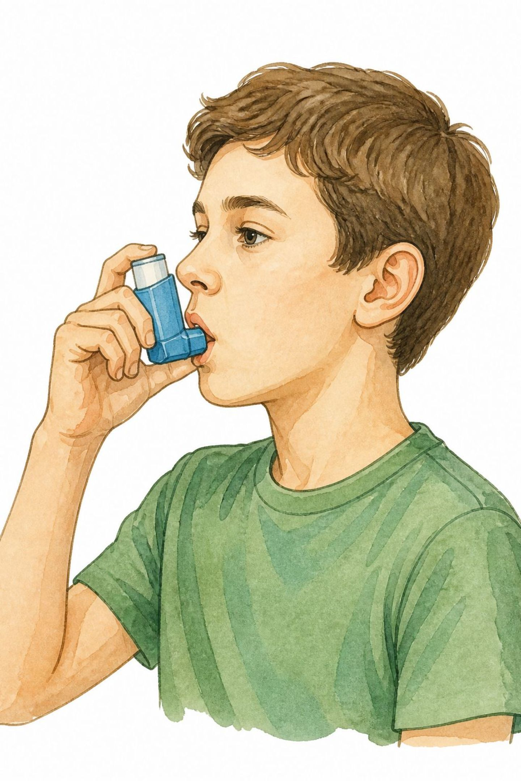
অ্যাজমা বা হাঁপানির লক্ষণসমূহ
শ্বাসকষ্ট
হঠাৎ শ্বাসকষ্ট বৃদ্ধি ও দম বন্ধ হওয়ার মতো অনুভূতি
পাঁজরের পরিবর্তন
শ্বাসের সময় পাঁজরের চামড়া ভেতরের দিকে ঢুকে যাওয়া
কাশি ও কফ
কাশির সাথে সাদা কফ বের হওয়া
দুর্বলতা
অতিরিক্ত দুর্বলতা প্রকাশ পাওয়া (সাধারণত জ্বর থাকে না)

Slide 7
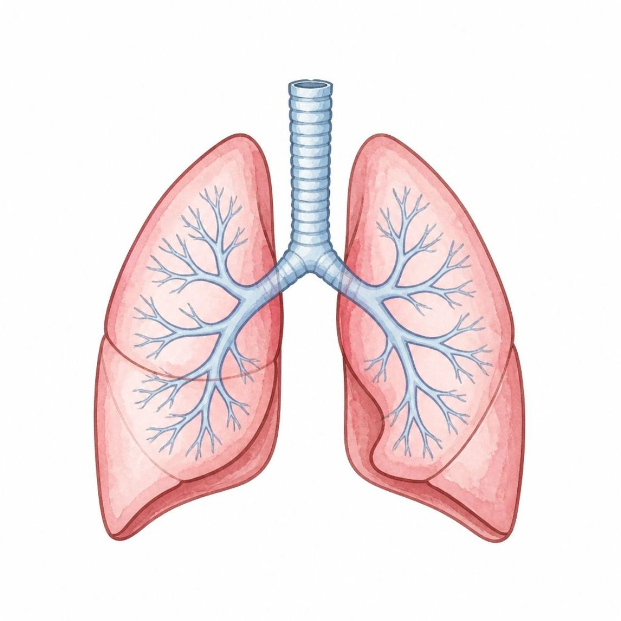
অ্যাজমা বা হাঁপানির প্রতিকার ও প্রতিরোধ
প্রতিরোধ
ধূলিমুক্ত পরিবেশে থাকা
চিকিৎসকের পরামর্শ অনুযায়ী সবসময় সাথে ইনহেলার বা প্রয়োজনীয় ওষুধ রাখা
প্রতিকার
যেসব খাবারে শ্বাসকষ্ট বাড়ে তা পরিহার করা
আলো-বাতাসপূর্ণ ঘরে বাস করা
পশুর লোম ও কৃত্রিম আঁশ এড়িয়ে চলা
ধূমপান/জর্দা বর্জন করা
শ্বাসকষ্টের সময় তরল খাদ্য দেওয়া

Slide 8
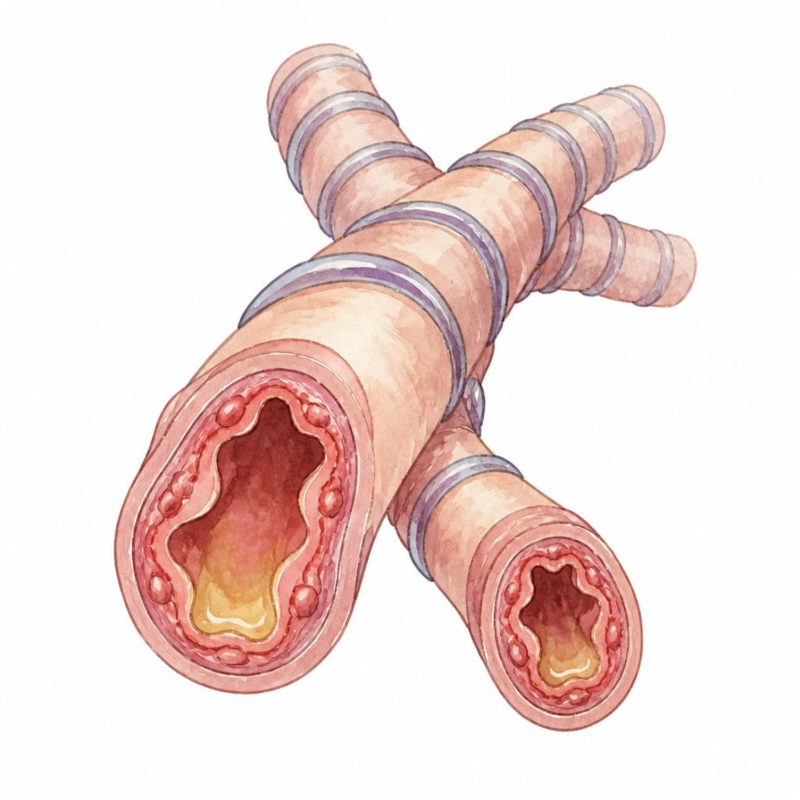


ব্রঙ্কাইটিস (সংজ্ঞা ও কারণ)
সংজ্ঞা
শ্বাসনালীর ভেতরের আবৃত ঝিল্লির প্রদাহকে ব্রঙ্কাইটিস বলে। ব্যাকটেরিয়ার আক্রমণে এটি হয় এবং শিশু ও বৃদ্ধরা এতে বেশি আক্রান্ত হন।
কারণ
ধূমপান
দূষিত পরিবেশ
ধূমপান ব্রঙ্কাইটিসের অন্যতম প্রধান কারণ।
অস্বাস্থ্যকর ধূলিকণাপূর্ণ ও স্যাঁতস্যাঁতে আবহাওয়ায় কাজ করা।

Slide 9
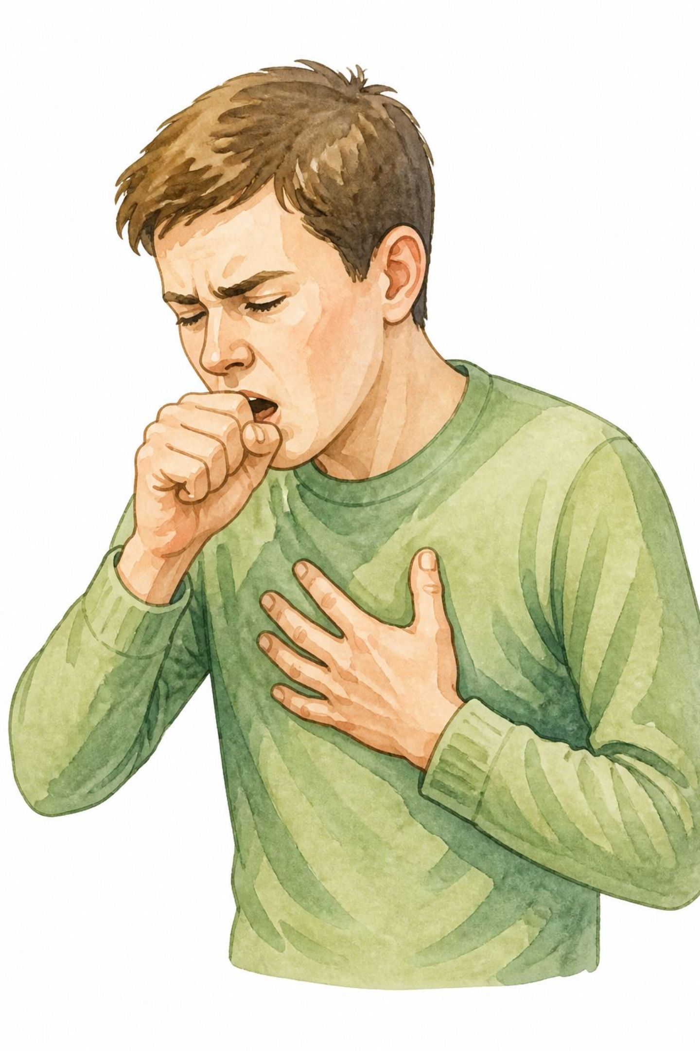
ব্রঙ্কাইটিসের লক্ষণসমূহ
1
কাশি, বুকে ব্যথা ও শ্বাসকষ্ট
ক্রমাগত কাশি, বুকে ব্যথা ও শ্বাসকষ্ট অনুভব হওয়া।
2
খাদ্যগ্রহণে সমস্যা
শক্ত খাবার খেতে না পারা।
3
কফ নির্গমন
কাশির সাথে প্রচুর কফ বের হওয়া।

Slide 10
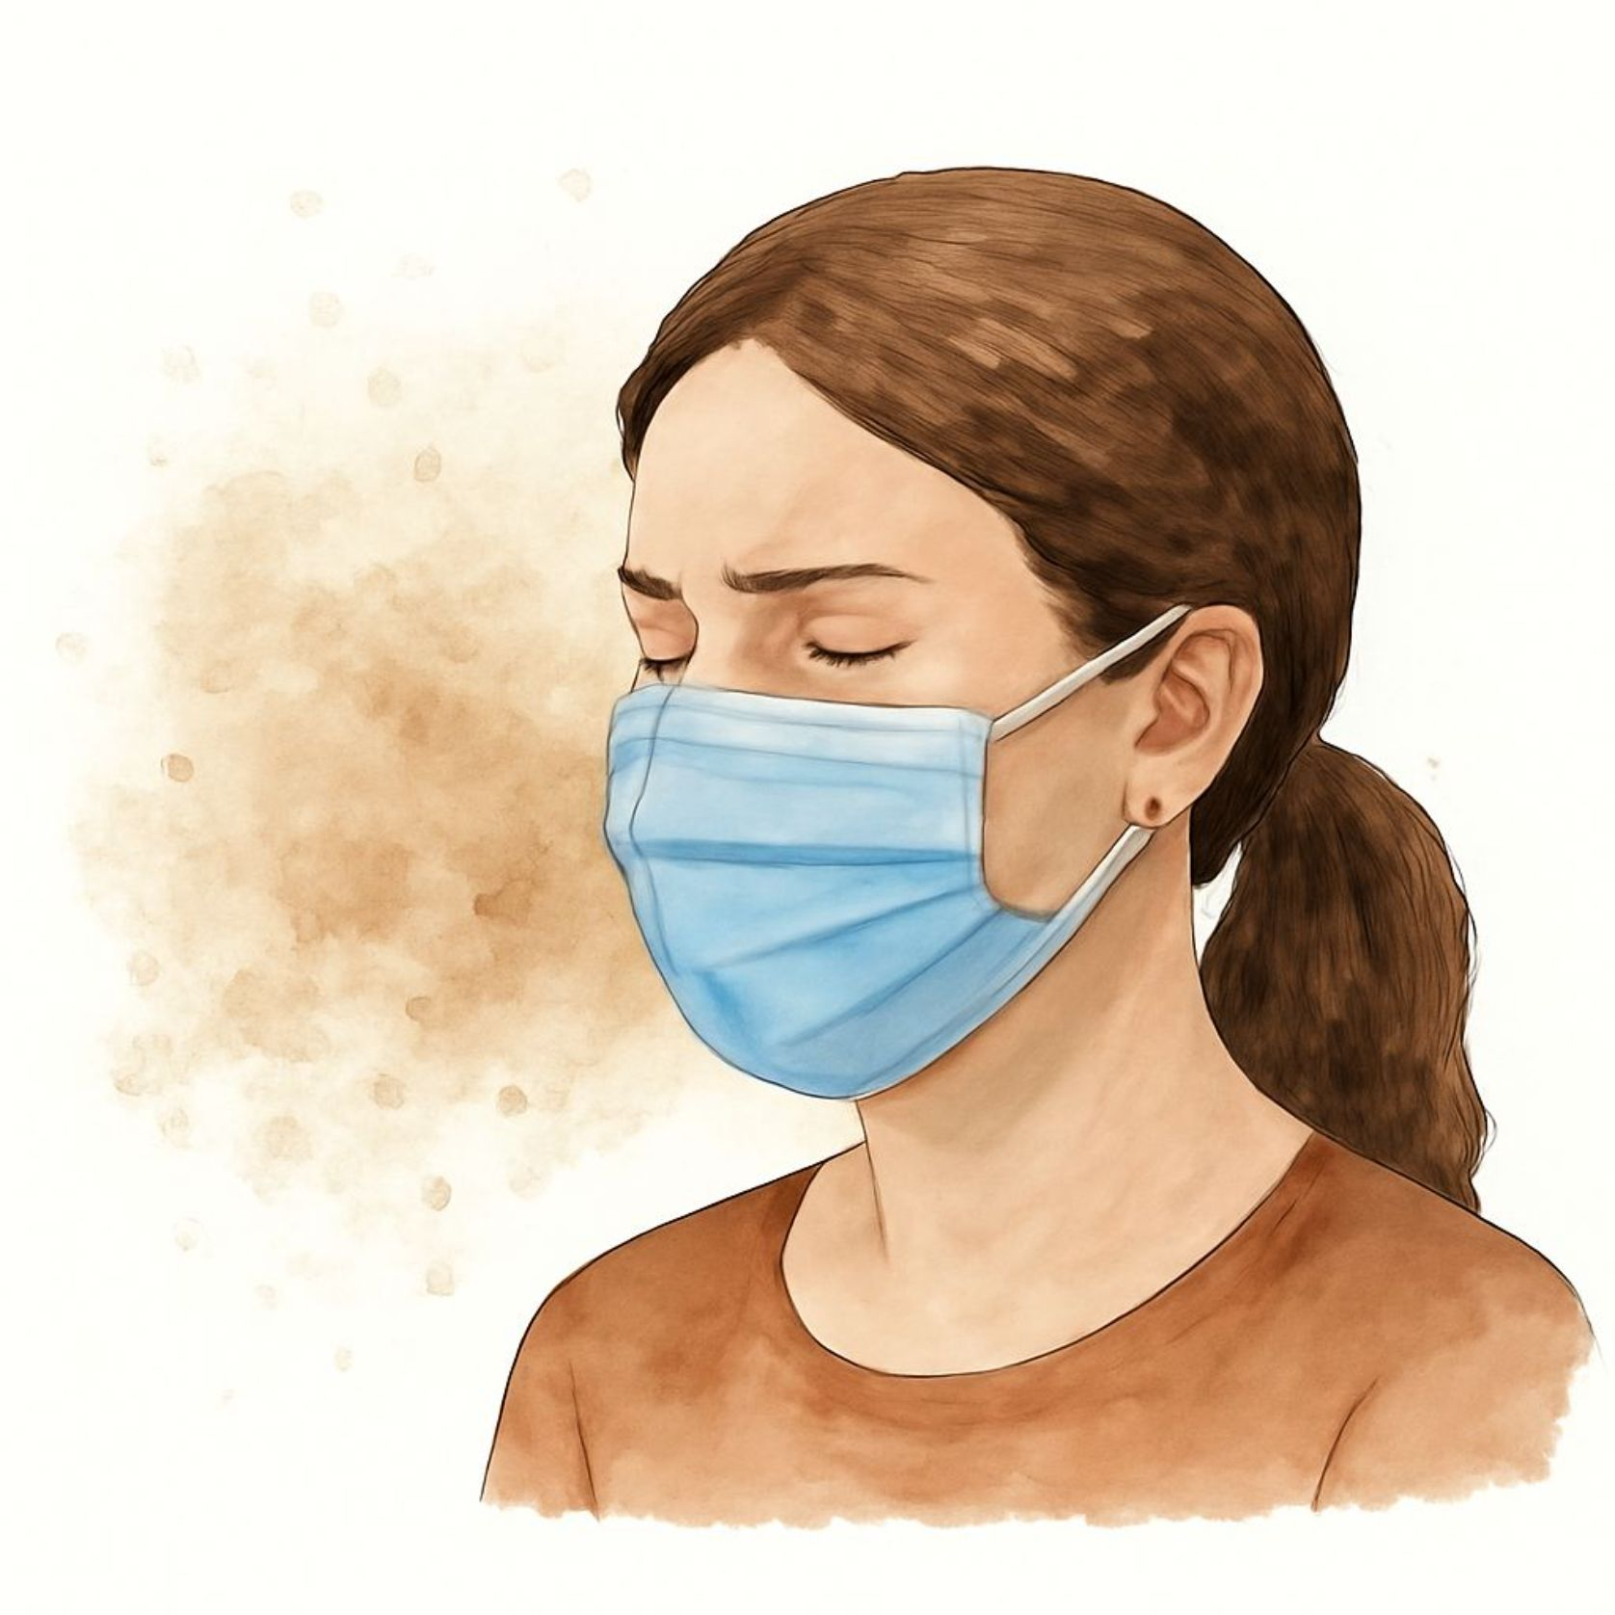
ব্রঙ্কাইটিসের প্রতিকার ও প্রতিরোধ
প্রতিরোধ
ধোঁয়া ও ধুলাবালি এড়িয়ে চলা
শিশু ও বৃদ্ধদের যেন ঠান্ডা না লাগে সেদিকে বিশেষ নজর রাখা
প্রতিকার
ধূমপান ও মদ্যপান বন্ধ করা
চিকিৎসকের পরামর্শ নেওয়া
সহনীয় উষ্ণ ও শুষ্ক পরিবেশে রাখা
পুষ্টিকর গরম তরল খাদ্য (গরম দুধ, সুপ) দেওয়া
পর্যাপ্ত বিশ্রাম

Slide 11
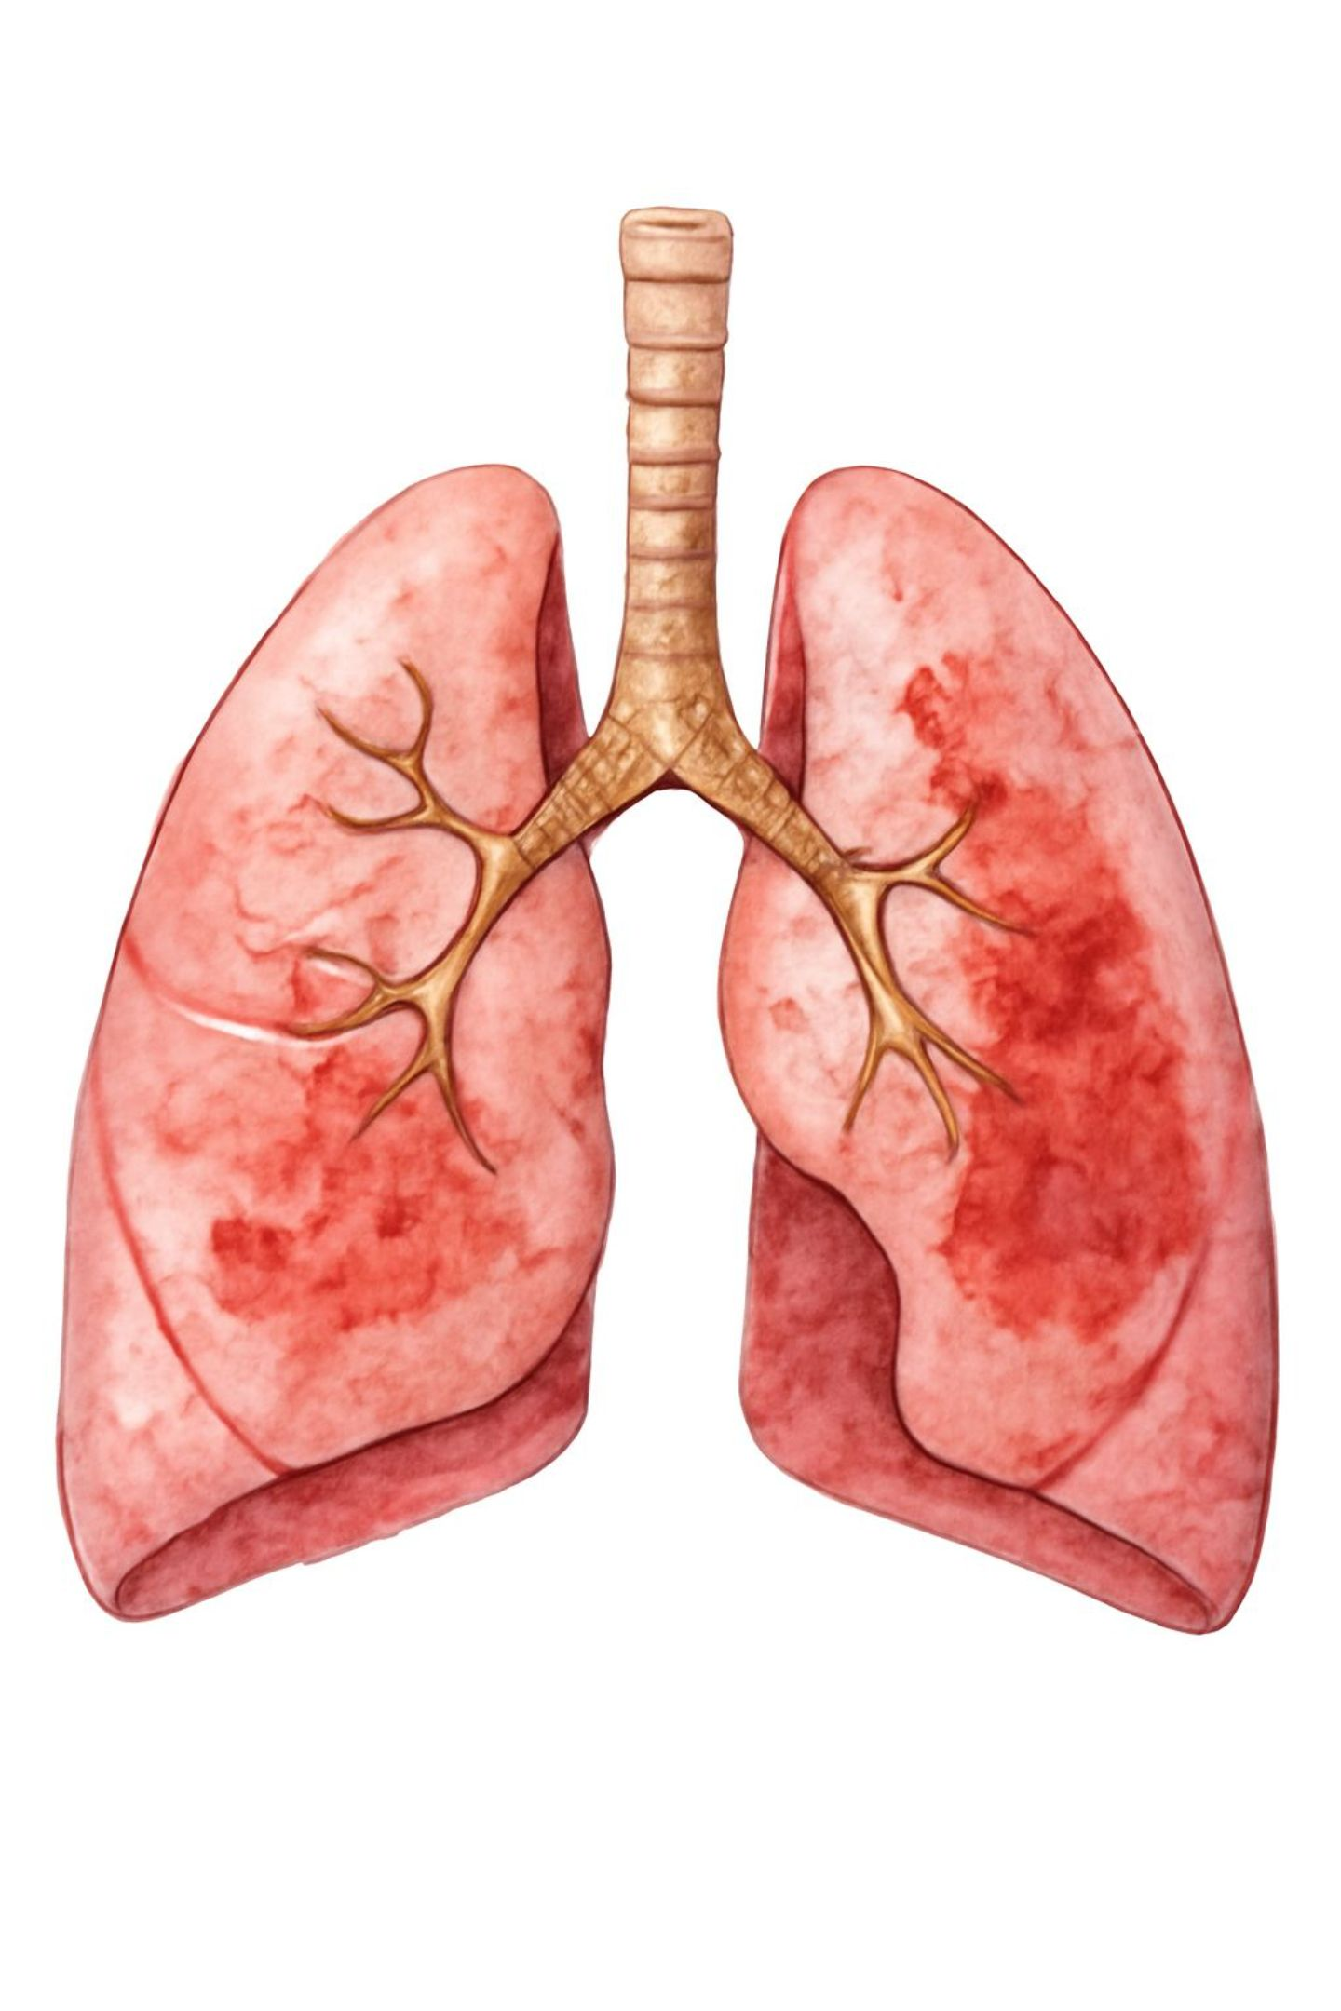
নিউমোনিয়া (সংজ্ঞা ও কারণ)
সংজ্ঞা
এটি ফুসফুসের একটি মারাত্মক সংক্রামক রোগ। সাধারণত ঠান্ডা লাগা, হাম বা ব্রঙ্কাইটিসের পর এই রোগ দেখা দেয়।
কারণ
মূলত Streptococcus pneumoniae (নিউমোকক্কাস) নামক ব্যাকটেরিয়ার আক্রমণে হয়। এছাড়া ভাইরাস ও ছত্রাকের মাধ্যমেও হতে পারে।

Slide 12
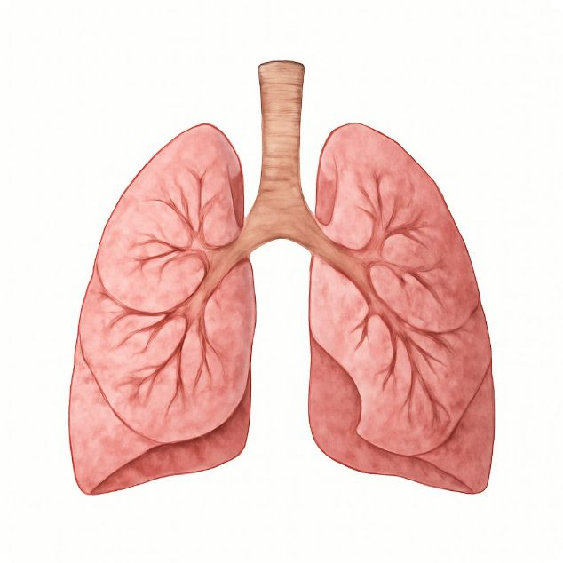
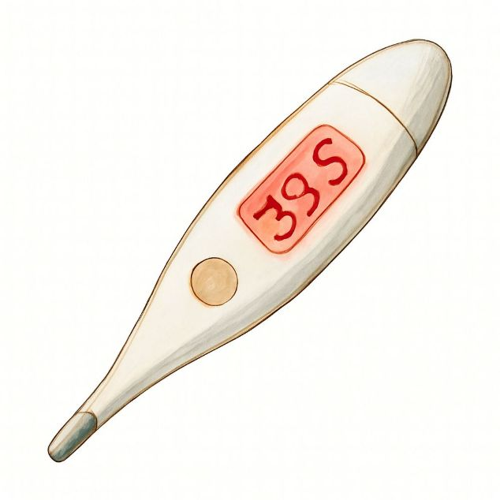
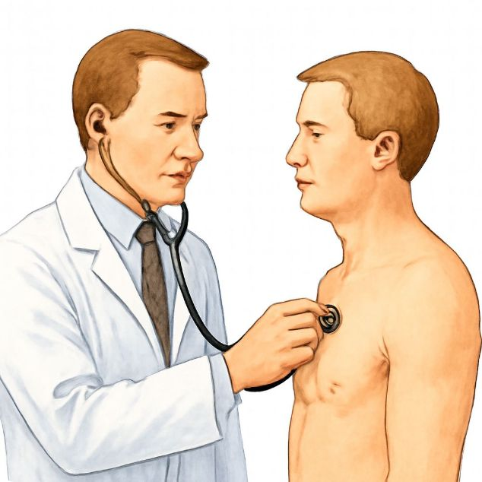
নিউমোনিয়ার লক্ষণসমূহ
ফুসফুসে শ্লেষ্মা জাতীয় তরল জমে কফ ও তীব্র শ্বাসকষ্ট
দেহের তাপমাত্রা অতিরিক্ত বৃদ্ধি পাওয়া (উচ্চ জ্বর)
চূড়ান্ত পর্যায়ে বুকের ভেতর ঘরঘর আওয়াজ হওয়া

Slide 13
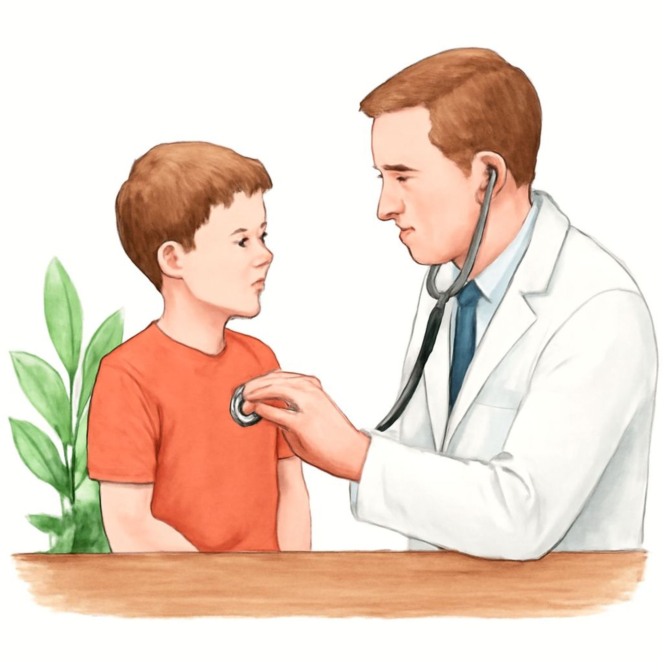
নিউমোনিয়ার প্রতিকার ও প্রতিরোধ
প্রতিকার
প্রতিরোধ
দ্রুত চিকিৎসকের শরণাপন্ন হওয়া
গরম ও পুষ্টিকর তরল খাবার দেওয়া
প্রচুর পানি পান করানো
শিশু ও বৃদ্ধদের ঠান্ডা থেকে দূরে রাখা
ধূমপান বর্জন করা
আলো-বাতাসপূর্ণ বাসস্থানে থাকা

Slide 14
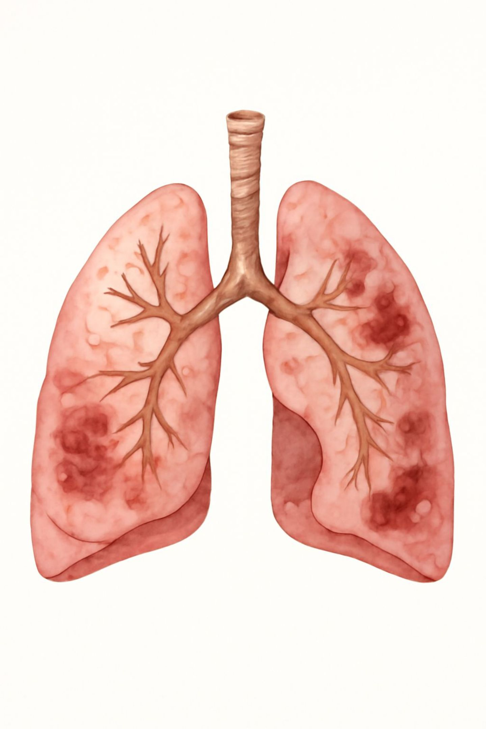
যক্ষ্মা (Tuberculosis - সংজ্ঞা ও কারণ)
সংজ্ঞা
যক্ষ্মা একটি সুপরিচিত বায়ুবাহিত সংক্রামক ব্যাধি।
কারণ
Mycobacterium tuberculosis নামক ব্যাকটেরিয়ার সংক্রমণে এই রোগ হয়। অস্বাস্থ্যকর পরিবেশ, অতিরিক্ত পরিশ্রম ও অপুষ্টি এই রোগের ঝুঁকি বাড়ায়।

Slide 15


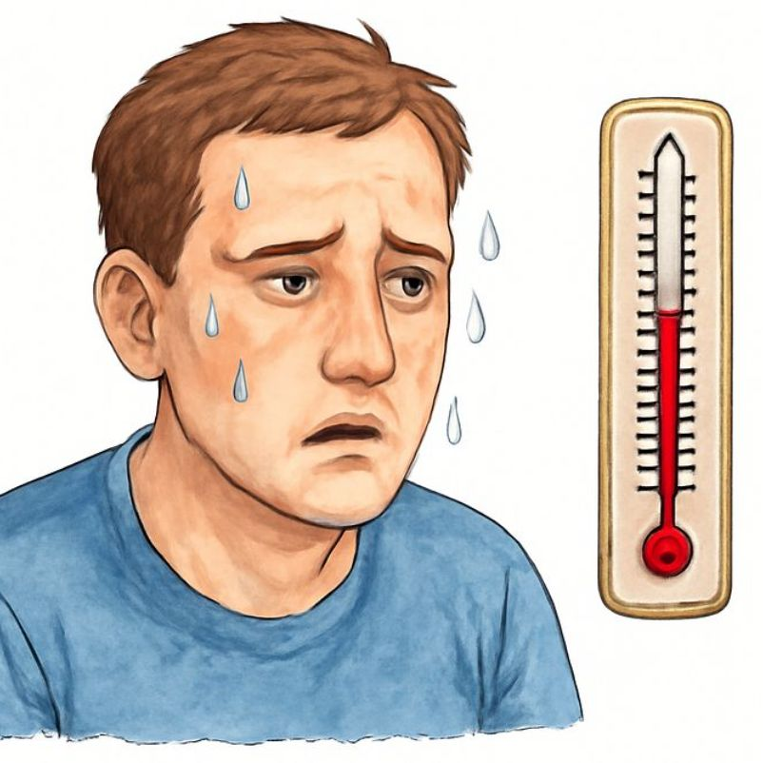
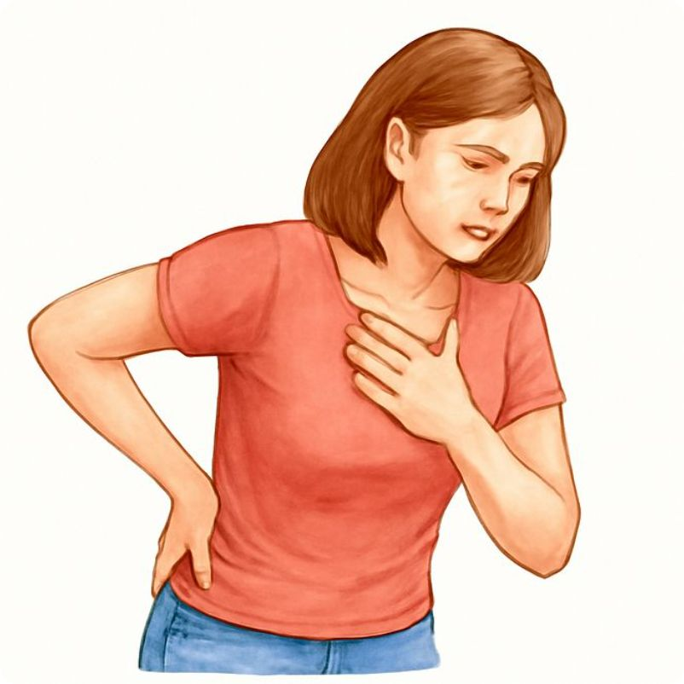
যক্ষ্মার লক্ষণসমূহ
দেহের ওজন কমতে থাকা ও ক্রমাগত দুর্বলতা
তিন সপ্তাহের বেশি কাশি ও কাশির সাথে রক্ত পড়া
বিকেলে হালকা জ্বর আসা ও রাতে শরীর ঘামা
বুকে-পিঠে ব্যথা ও হজমে গোলযোগ হওয়া

Slide 16
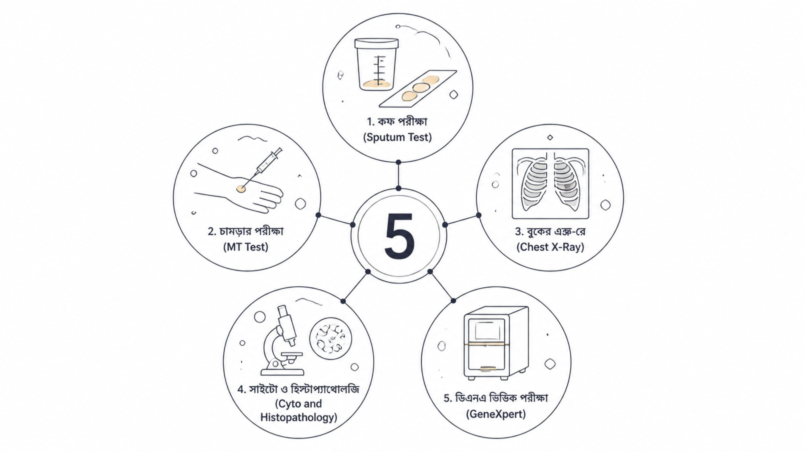
যক্ষ্মা রোগ নির্ণয় পদ্ধতি
যক্ষ্মা রোগ নির্ণয়ের জন্য আধুনিক বিভিন্ন পদ্ধতি ব্যবহার করা হয়:
এই আধুনিক পদ্ধতিগুলো যক্ষ্মা রোগ দ্রুত ও সঠিকভাবে শনাক্ত করতে সহায়তা করে।

Slide 17
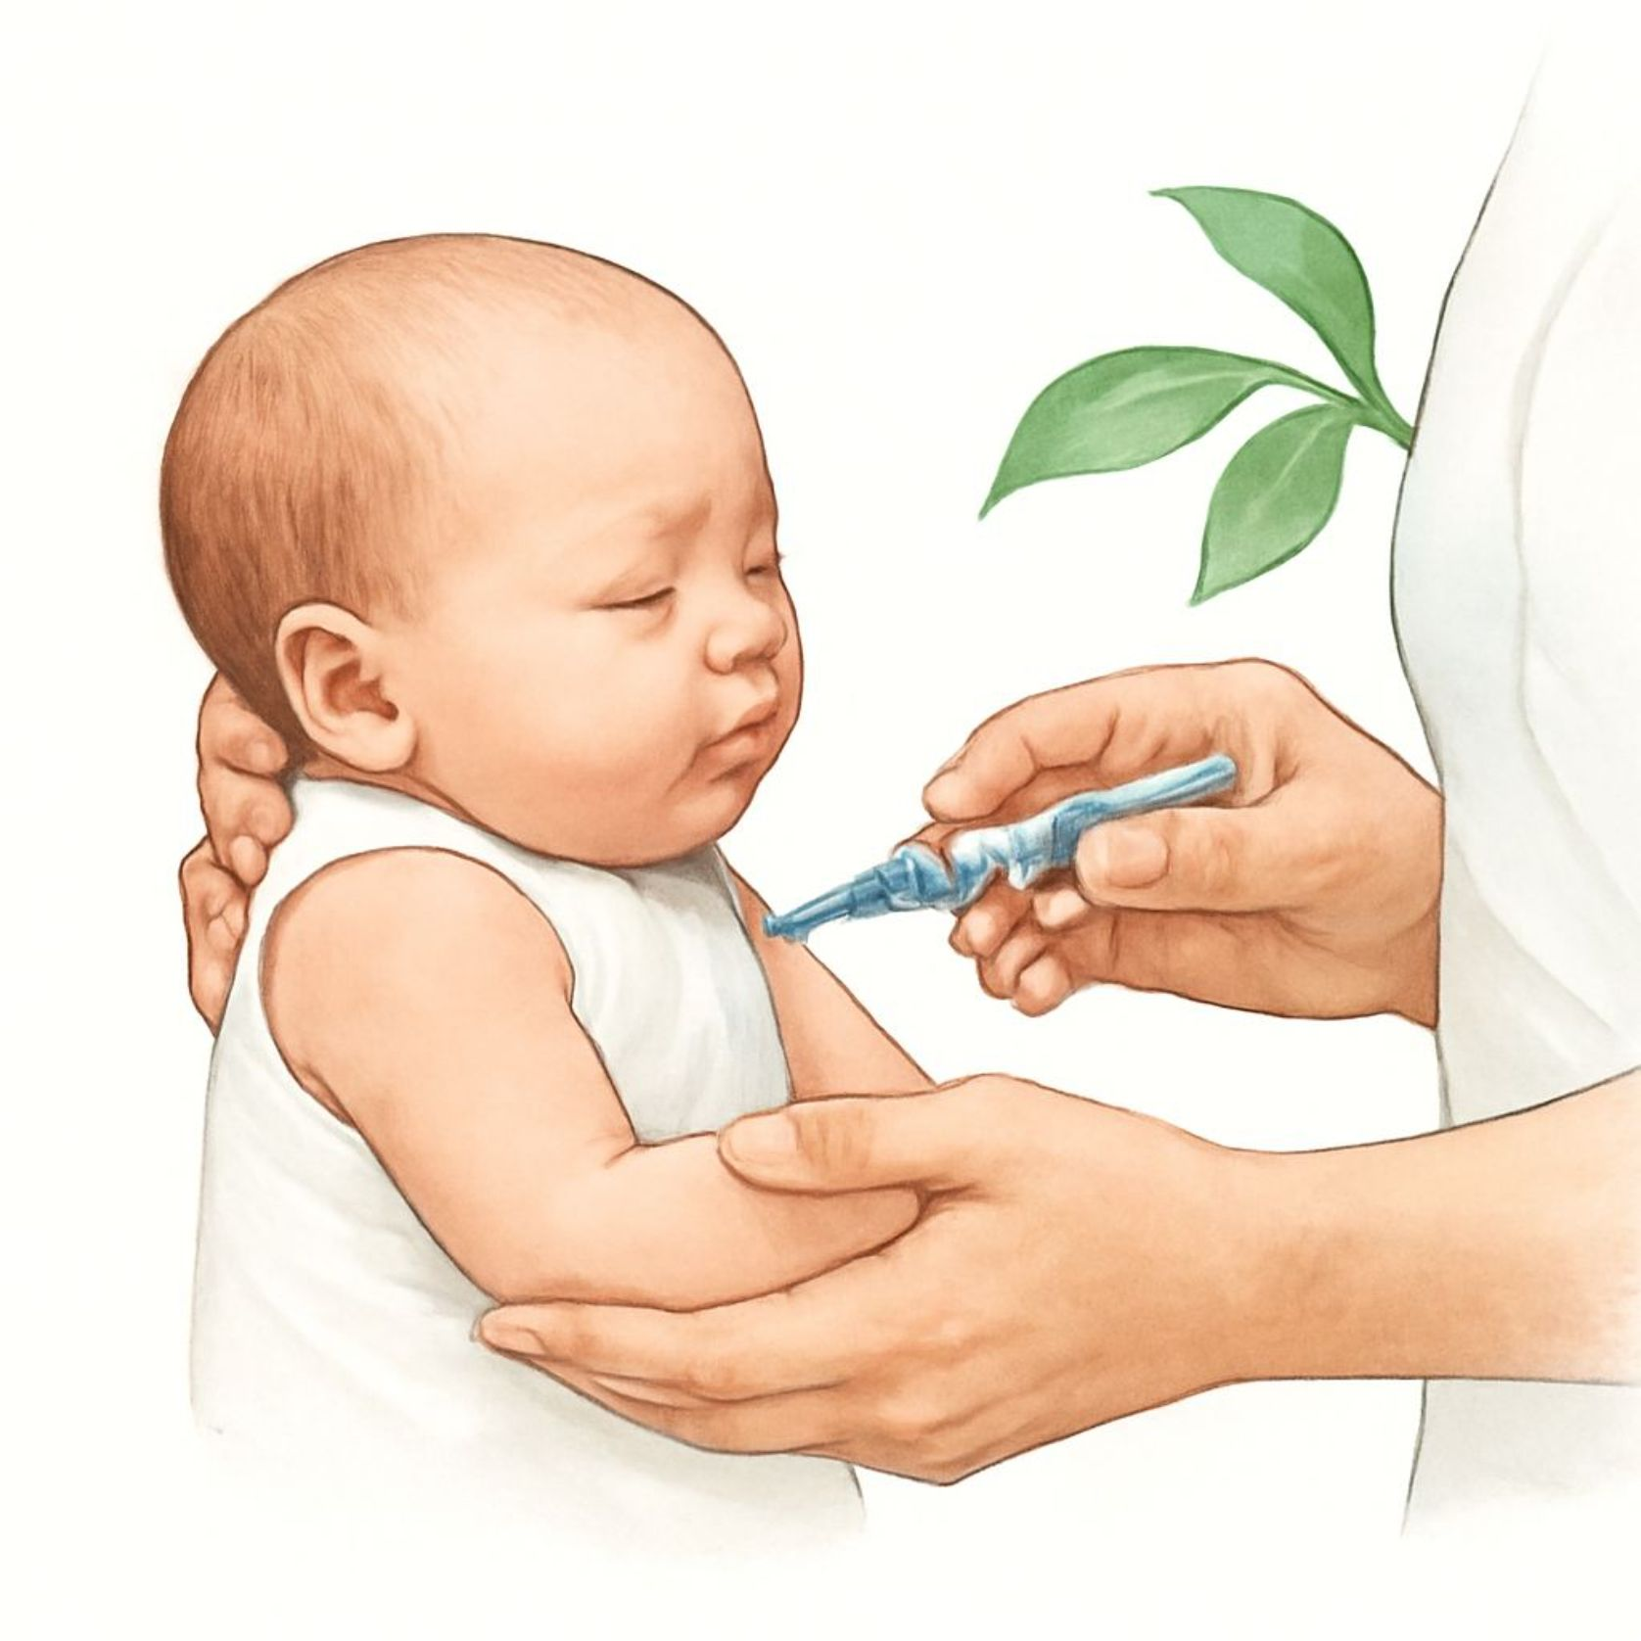
যক্ষ্মার প্রতিকার ও প্রতিরোধ
প্রতিকার
প্রতিরোধ (টিকা)
দীর্ঘমেয়াদী পূর্ণ চিকিৎসাক্রম (DOTS) মেনে চলা
ব্যবহৃত জিনিসপত্র পৃথক করা
কফ-থুতু মাটিতে পুঁতে ফেলা
শিশুদের যক্ষ্মা প্রতিরোধের জন্য জন্ম পর পর বিসিজি (BCG) টিকা দিতে হবে।

Slide 18
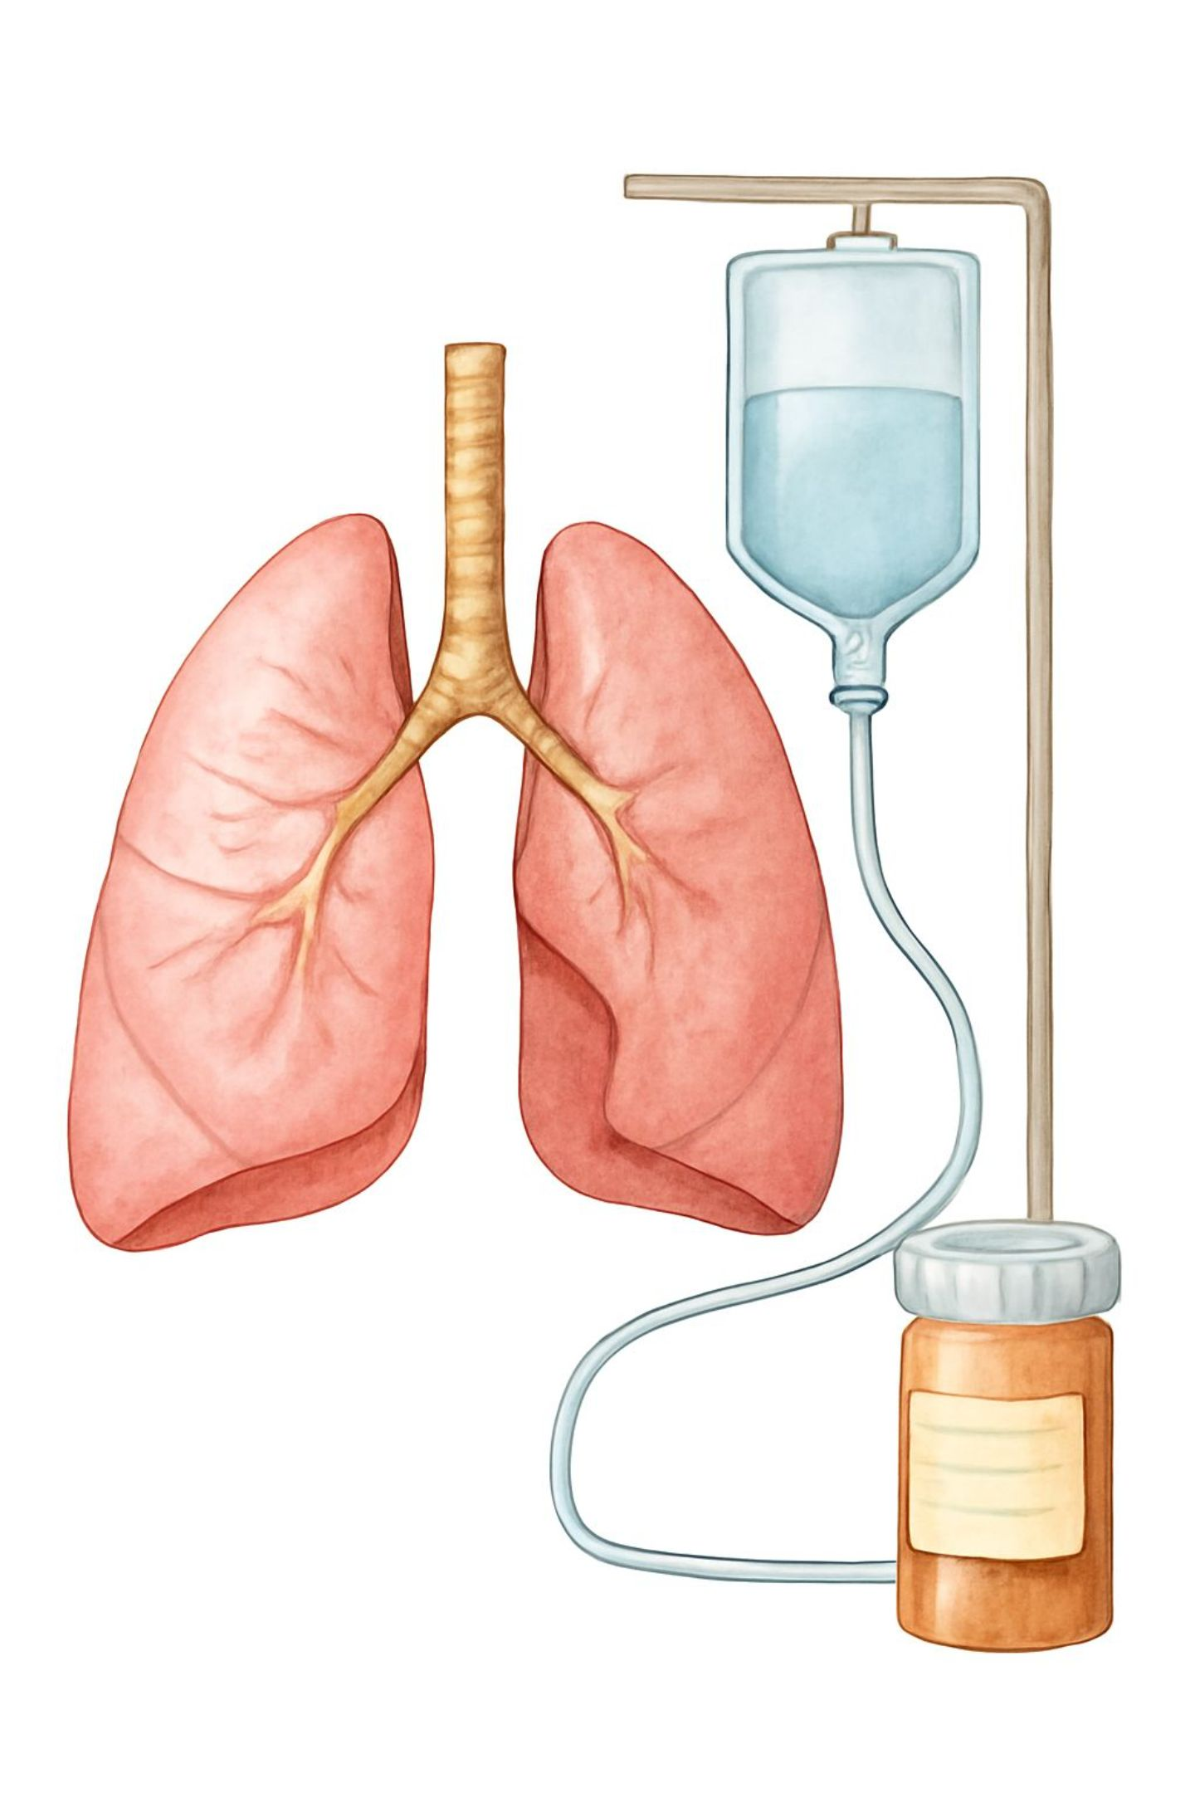
ফুসফুসের ক্যান্সার (সংজ্ঞা ও কারণ)
আমাদের দেশে ক্যান্সারজনিত মৃত্যুর প্রধান কারণ ফুসফুসের ক্যান্সার। যক্ষ্মা বা নিউমোনিয়ার ক্ষত পরবর্তীতে ক্যান্সারে রূপ নিতে পারে।
কারণসমূহ:
ধূমপান ও মারাত্মক বায়ুদূষণ
ক্ষতিকর রাসায়নিক উপাদান: আর্সেনিক (As), ক্রোমিয়াম (Cr), নিকেল (Ni), অ্যাসবেস্টস ইত্যাদি

Slide 19
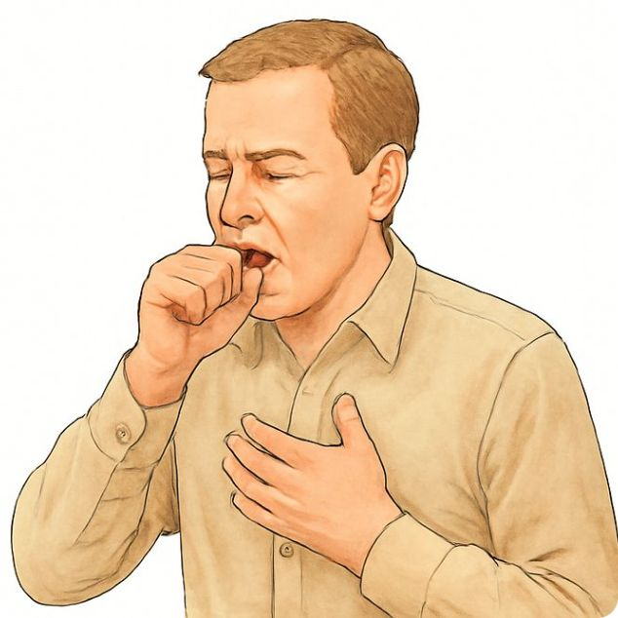
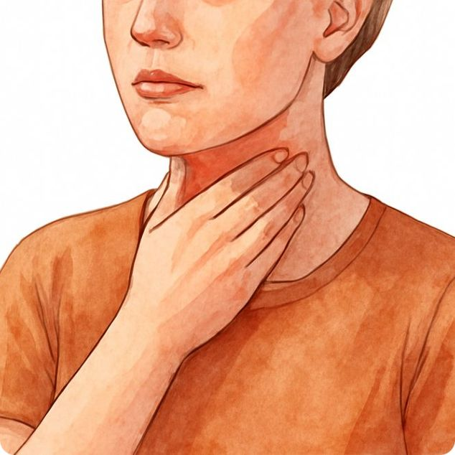
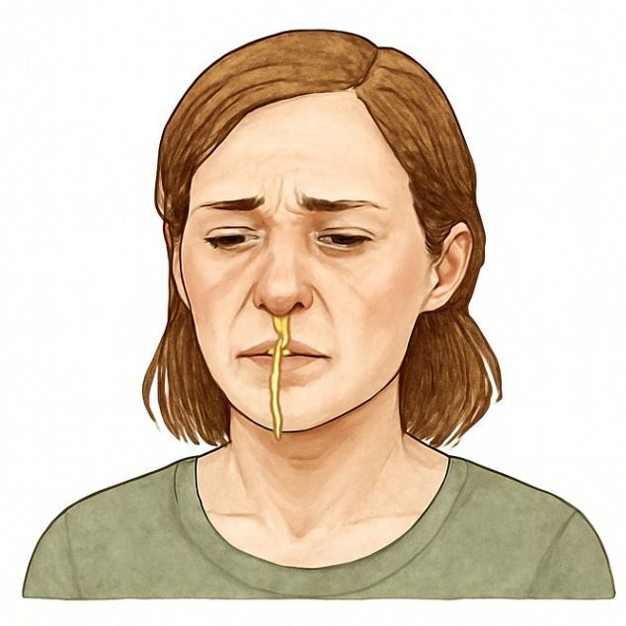
ফুসফুসের ক্যান্সারের লক্ষণসমূহ
দীর্ঘদিন খুসখুসে কাশি ও বুকে ব্যথা
ভগ্ন স্বর (কণ্ঠস্বর ভেঙে যাওয়া), ওজন হ্রাস ও ক্ষুধামন্দা
বারবার ব্রঙ্কাইটিস বা নিউমোনিয়ায় আক্রান্ত হওয়া

Slide 20
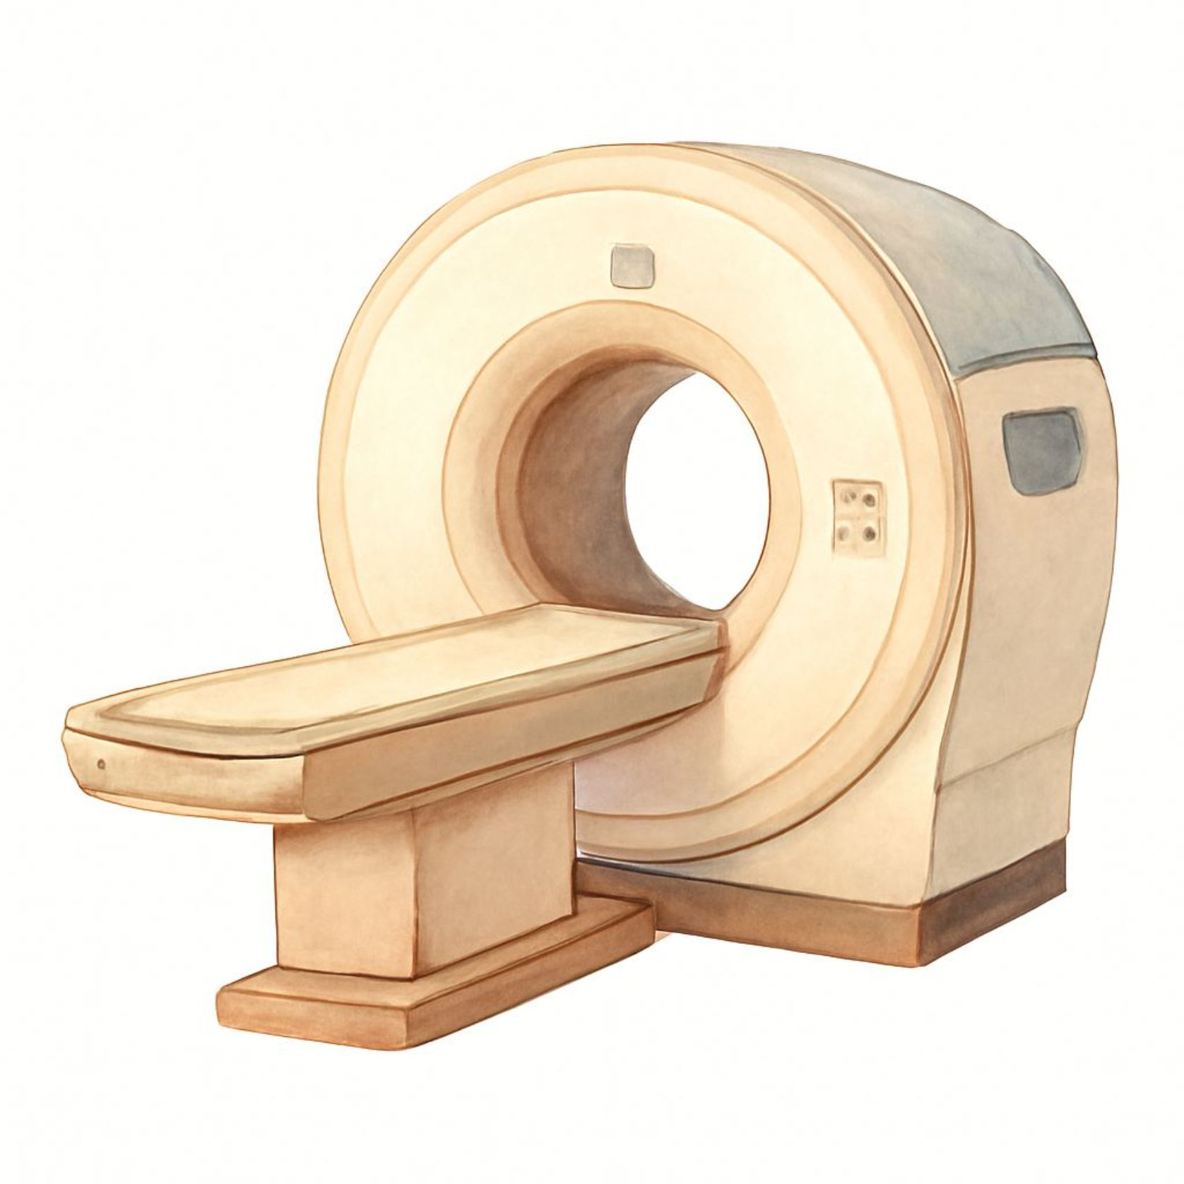
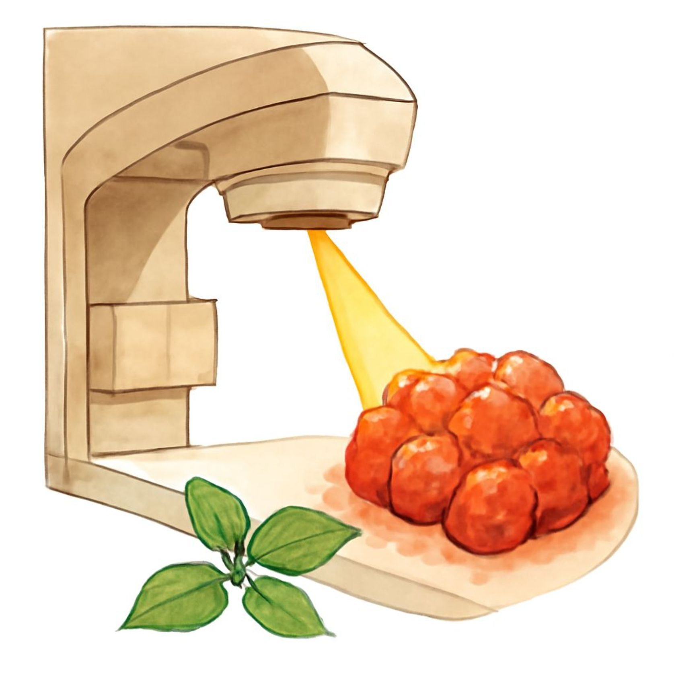
ফুসফুসের ক্যান্সার নির্ণয় ও প্রতিকার
রোগ নির্ণয়
প্রতিকার
থুতু বিশ্লেষণ, এক্স-রে, সিটি স্ক্যান (CT Scan), এমআরআই (MRI) ও হিস্টোপ্যাথোলজি।
দ্রুত চিকিৎসকের পরামর্শ নেওয়া এবং রেডিওথেরাপি (Radio-therapy) প্রয়োগ।

Slide 21
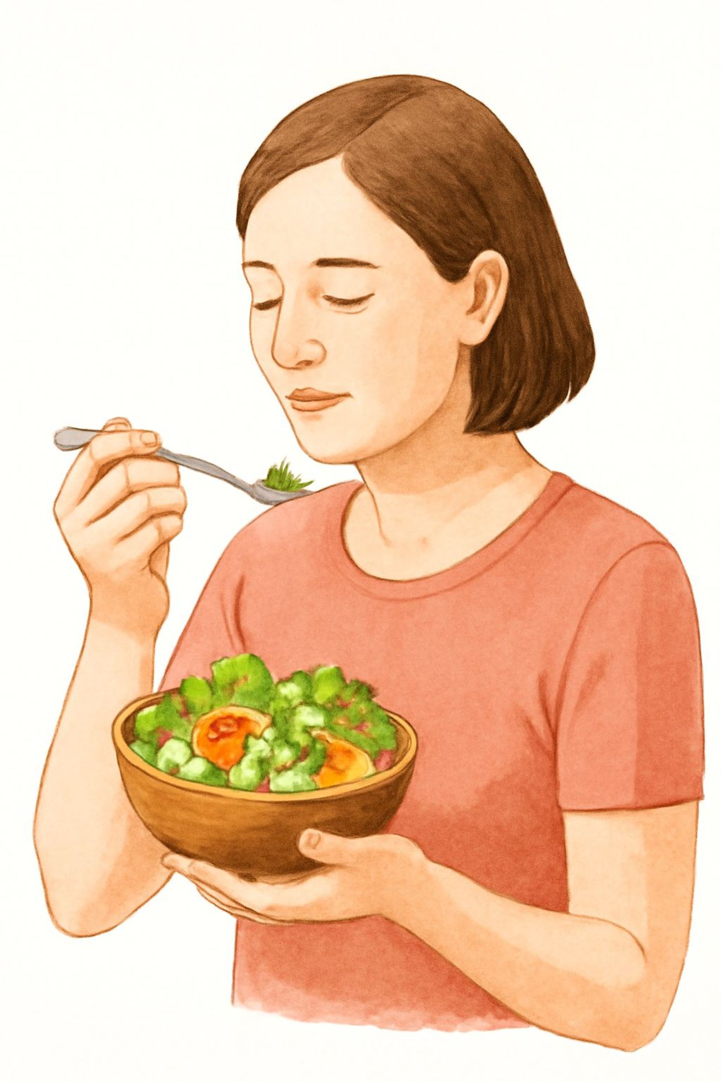



ফুসফুসের ক্যান্সার প্রতিরোধ
প্রতিরোধের উপায়:
ধূমপান ও মদ্যপান সম্পূর্ণ বর্জন করা
অতিরিক্ত চর্বিজাতীয় খাদ্য না খেয়ে তাজা শাকসবজি ও ফলমূল খাওয়া
নিয়মিত শারীরিক ব্যায়াম করা ও দুশ্চিন্তামুক্ত থাকা

Slide 22
মূল্যায়ন - বহুনির্বাচনী প্রশ্ন (১-৫)
১. অ্যালার্জিজনিত কারণে শ্বাসনালীর সংবেদনশীলতার ফলে কোন রোগ হয়?
২. শ্বাসনালীর আবৃত ঝিল্লির ব্যাকটেরিয়াজাত প্রদাহকে কী বলে?
৩. নিউমোনিয়া রোগের প্রধান কারণ কোনটি?
৪. যক্ষ্মা রোগের জন্য দায়ী জীবাণু কোনটি?
(ক) Streptococcus pneumoniae
(খ) Mycobacterium tuberculosis
(গ) Streptococcus pyogenes
(ঘ) E. coli
(ক) ভাইরাস
(খ) Mycobacterium tuberculosis
(গ) ছত্রাক
(ঘ) প্রোটোজোয়া
(ক) ব্রঙ্কাইটিস
(খ) অ্যাজমা
(গ) যক্ষ্মা
(ঘ) নিউমোনিয়া
(ক) নিউমোনিয়া
(খ) এনজিনা
(গ) ব্রঙ্কাইটিস
(ঘ) সাইনুসাইটিস
৫. যক্ষ্মা রোগ নির্ণয়ে চামড়ার নিচে যে পরীক্ষা করা হয় তার নাম কী?
(ক) ECG
(খ) CT Scan
(গ) MT Test
(ঘ) MRI

Slide 23
মূল্যায়ন - বহুনির্বাচনী প্রশ্ন (৬-১০)
পাঁচটি প্রশ্ন সহ একটি পরিষ্কার লেআউট তৈরি করুন।
1
শিশুদের যক্ষ্মা থেকে সুরক্ষায় কোন টিকা দেওয়া হয়?
(ক) ডিপিটি
(খ) বিসিজি (BCG)
(গ) পোলিও
(ঘ) হাম
উত্তর: (খ) বিসিজি (BCG)
2
কোন ধাতুর সংস্পর্শে ফুসফুসের ক্যান্সার হতে পারে?
(ক) আর্সেনিক (As)
(খ) ক্যালসিয়াম (Ca)
(গ) সোডিয়াম (Na)
(ঘ) পটাশিয়াম (K)
উত্তর: (ক) আর্সেনিক (As)
3
তেজস্ক্রিয় বিকিরণ দিয়ে ক্যান্সারের কোষ ধ্বংস করার পদ্ধতিকে কী বলে?
(ক) কিমোথেরাপি
(খ) রেডিওথেরাপি
(গ) অ্যান্ডোস্কোপি
(ঘ) এনজিওপ্লাস্টি
উত্তর: (খ) রেডিওথেরাপি
4
হাঁপানি রোগীর জন্য কোনটি পরিহার করা আবশ্যক?
(ক) ফলের রস
(খ) অ্যালার্জি সৃষ্টিকারী খাবার
(গ) গরম পানি
(ঘ) সুপ
উত্তর: (খ) অ্যালার্জি সৃষ্টিকারী খাবার
5
বুকের ভেতর ঘরঘর আওয়াজ হওয়া কোন রোগের লক্ষণ?
(ক) নিউমোনিয়া
(খ) যক্ষ্মা
(গ) ক্যান্সার
(ঘ) বাতজ্বর
উত্তর: (ক) নিউমোনিয়া

Slide 24
বাড়ির কাজ
উদ্দীপক ১
রফিক সাহেবের পাঁচ বছরের ছেলের হঠাৎ তীব্র জ্বর, কাশি এবং বুকে ঘরঘর শব্দ হচ্ছে। ডাক্তার পরীক্ষা করে জানালেন তার ফুসফুসে ব্যাকটেরিয়ার আক্রমণ ঘটেছে। অপরদিকে, রফিক সাহেবের ষাটোর্ধ্ব বাবার ৩ সপ্তাহের বেশি সময় ধরে কাশি, রাতে ঘাম এবং কাশির সাথে রক্ত পড়ছে।
প্রশ্নসমূহ:
বিসিজি (BCG) টিকা কোন রোগের প্রতিরোধে দেওয়া হয়? [১]
ব্রঙ্কাইটিস বলতে কী বোঝায়? [২]
উদ্দীপকে রফিক সাহেবের ছেলের রোগের কারণ ও প্রতিকার ব্যাখ্যা করো। [৩]
"রফিক সাহেবের বাবার সঠিক রোগ নির্ণয় এবং দীর্ঘমেয়াদী নিয়মিত চিকিৎসায় সুস্থ হওয়া সম্ভব" — বিশ্লেষণ করো। [৪]

Slide 25
বাড়ির কাজ - উদ্দীপক ২
উদ্দীপক:
"কোহাকান্দা গ্রামের জামিল সাহেব দীর্ঘদিন ধরে একটি অ্যাসবেস্টস কারখানায় কাজ করেন এবং তিনি চেইন স্মোকার। সম্প্রতি তার দীর্ঘদিন ধরে খুসখুসে কাশি, কণ্ঠস্বর ভেঙে যাওয়া এবং দ্রুত ওজন কমছে। ডাক্তার তাকে তেজস্ক্রিয় বিকিরণের একটি বিশেষ চিকিৎসা ব্যবস্থার পরামর্শ দিলেন।"
প্রশ্নসমূহ:
(ক) ফুসফুসে ক্যান্সার সৃষ্টিকারী একটি ক্ষতিকর ধাতুর নাম লেখো। [১]
(খ) অ্যাজমা কেন ছোঁয়াচে রোগ নয়? ব্যাখ্যা করো। [২]
(গ) জামিল সাহেবের রোগ নির্ণয়ে ব্যবহৃত আধুনিক পরীক্ষাগুলোর বিবরণ দাও। [৩]
(ঘ) উদ্দীপকে জামিল সাহেবের অসুখের পেছনে প্রধান কারণগুলো চিহ্নিত করে কীভাবে তা প্রতিরোধ করা সম্ভব ছিল? মতামত দাও। [৪]

Slide 26

ধন্যবাদ ও সমাপ্তি
আজকের প্রেজেন্টেশন ক্লাসে অংশগ্রহণের জন্য সবাইকে ধন্যবাদ।
স্বাস্থ্যবিধি মেনে চলুন, শ্বসনতন্ত্র সুস্থ রাখুন।
কোহাকান্দা সিরাজল হক উচ্চ বিদ্যালয়

